Slide 1
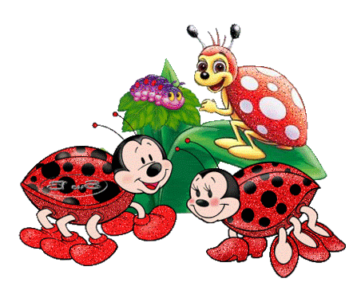
ПРЕЗЕНТАЦИЯ ПРОЕКТА
«ЧИСТЮЛЬКА»
2-Я МЛАДШАЯ ГРУППА
Воспитатель : Чучаева Ф.А..

Slide 2
ПРОЕКТ:
КРАТКОСРОЧНЫЙ;
ИНФОРМАЦИОННО-ПРАКТИКО-ОРИЕНТИРОВАННЫЙ ПРОЕКТ;
ГРУППОВОЙ
СРОКИ РЕАЛИЗАЦИИ ПРОЕКТА
Октябрь 2023 г. - Ноябрь 2023 г.
ПЕРВЫЙ ГОД ОБУЧЕНИЯ

Slide 3
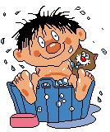
ГИПОТЕЗА ПРОЕКТА:
РАЗВИТИЕ КУЛЬТУРНО-ГИГИЕНИЧЕСКИХ НАВЫКОВ РЕБЕНКА – ПЕРВЫЙ ШАГ К ЗДОРОВЬЮ ЧЕЛОВЕКА!

Slide 4
ЦЕЛИ ПРОЕКТА:
Формировать потребность в соблюдении навыков гигиены и опрятности в повседневной жизни
Развитие культурно-гигиенических навыков, формирование простейших навыков поведения во время еды, умывания.
Формирование привычки следить за своим внешним видом, умения правильно пользоваться мылом, мыть руки, лицо, пользоваться полотенцем, расческой, носовым платком

Slide 5
ЦЕЛИ ПРОЕКТА:
Привлечение родителей к соблюдению и развитию навыков личной гигиены дома.
Формирование навыков поведения за столом: не крошить хлеб, пережевывать пищу с закрытым ртом, не разговаривать за столом.
Формировать начальные представления о ценности здоровья, что здоровье начинается с чистоты тела, что «чистота», «красота», «здоровье» – это неразделимые понятия.

Slide 6
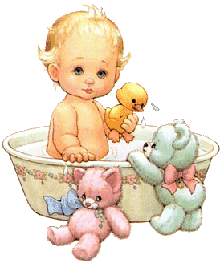
АКТУАЛЬНОСТЬ
Именно в дошкольном возрасте очень важно воспитать у ребенка привычку к чистоте, аккуратности, порядку
В младшем дошкольном возрасте дети могут освоить все основные культурно-гигиенические навыки, научиться понимать их важность, легко, быстро и правильно выполнять
Навыки и привычки, прочно сформированные в дошкольном возрасте, сохраняются на всю жизнь

Slide 7
АКТУАЛЬНОСТЬ
При воспитании культурно-гигиенических навыков большое значение имеет пример окружающих, родителей и всех остальных членов семьи
Обеспечение постоянного, без всяких исключений, выполнение ребенком установленных гигиенических правил, ведет к усвоению ребенком всех доступных ему навыков
Только при повседневном гигиеническом воспитании и контроле можно добиться формирования и закрепления у ребенка полезных навыков, т.е. перехода их в стойкие привычки

Slide 8
УЧАСТНИКИ ПРОЕКТА:
Дети 2-й младшей группы
Воспитатель Маремкулова М.К.

Slide 9
ПРОДУКТЫ РЕАЛИЗАЦИИ ПРОЕКТА
Разработка конспектов занятий и тематических бесед по теме «Чистота и аккуратность – залог здоровья»
2. Открытое мероприятие «Как дети учили Олю умываться» (занятие с элементами театрализованной деятельности)
3. Презентация проекта.

Slide 10
ЧЕМУ МЫ НАУЧИЛИСЬ?

Slide 11
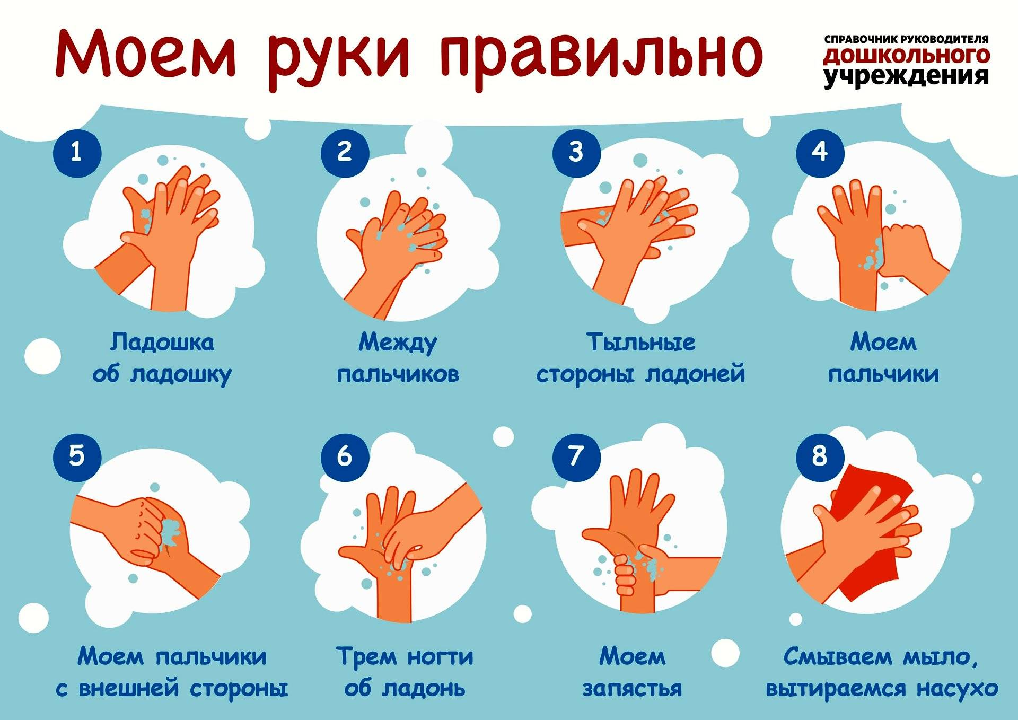
МЫТЬ РУКИ!

Slide 12
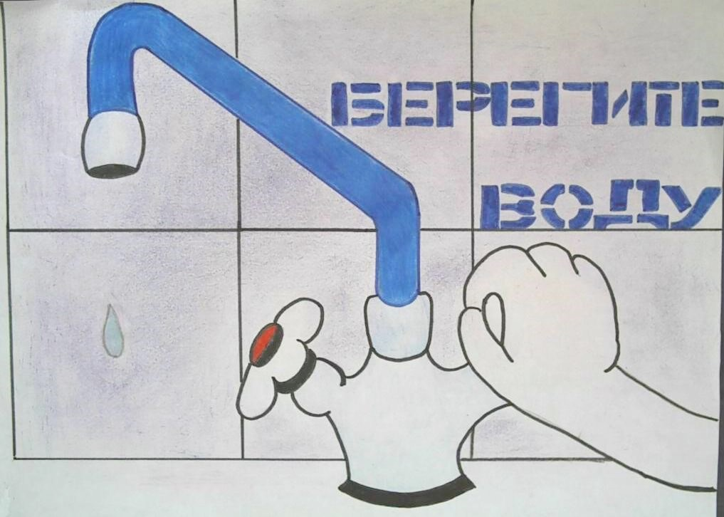
НЕ РАЗБРЫЗГИВАТЬ ВОДУ

Slide 13
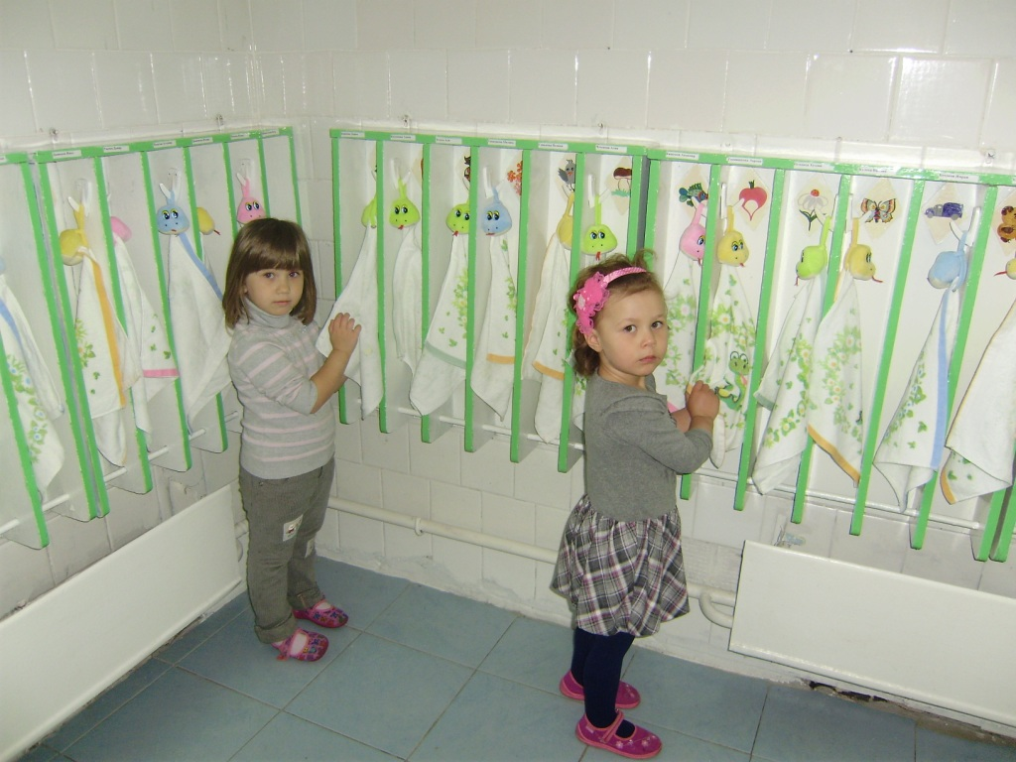
ВЕШАТЬ ПОЛОТЕНЦЕ НА МЕСТО

Slide 14
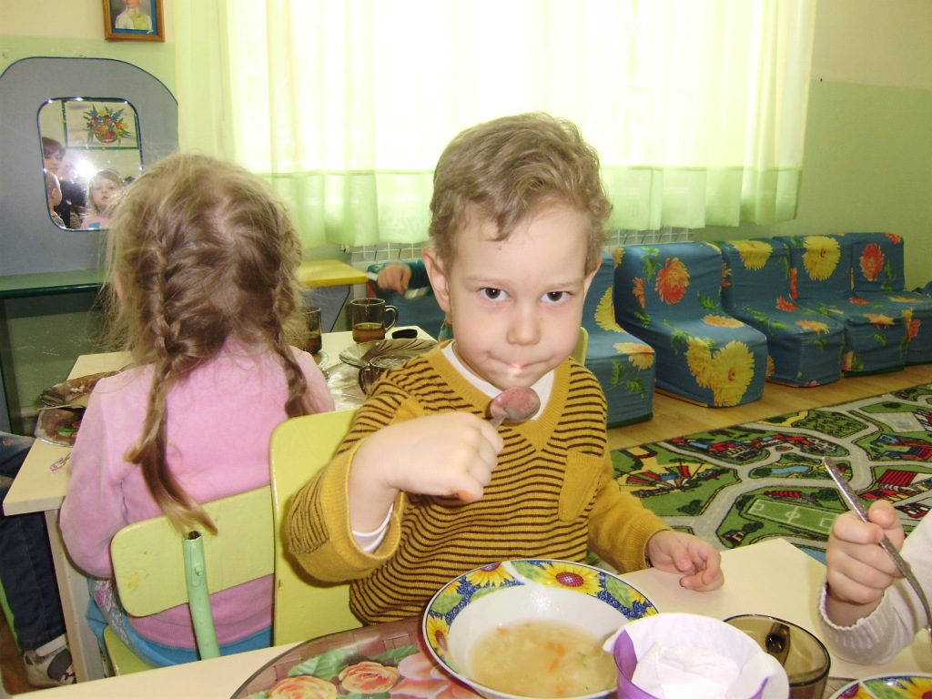
ПРАВИЛЬНО ДЕРЖАТЬ ЛОЖКУ

Slide 15
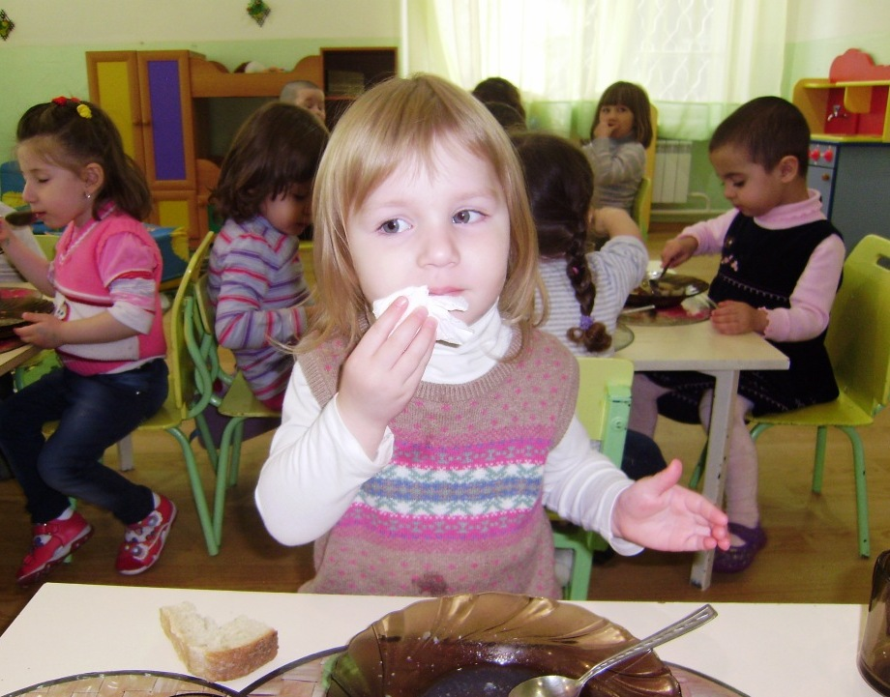
ВЫТИРАТЬ РОТ САЛФЕТКОЙ

Slide 16
ЕСТЬ АККУРАТНО

Slide 17
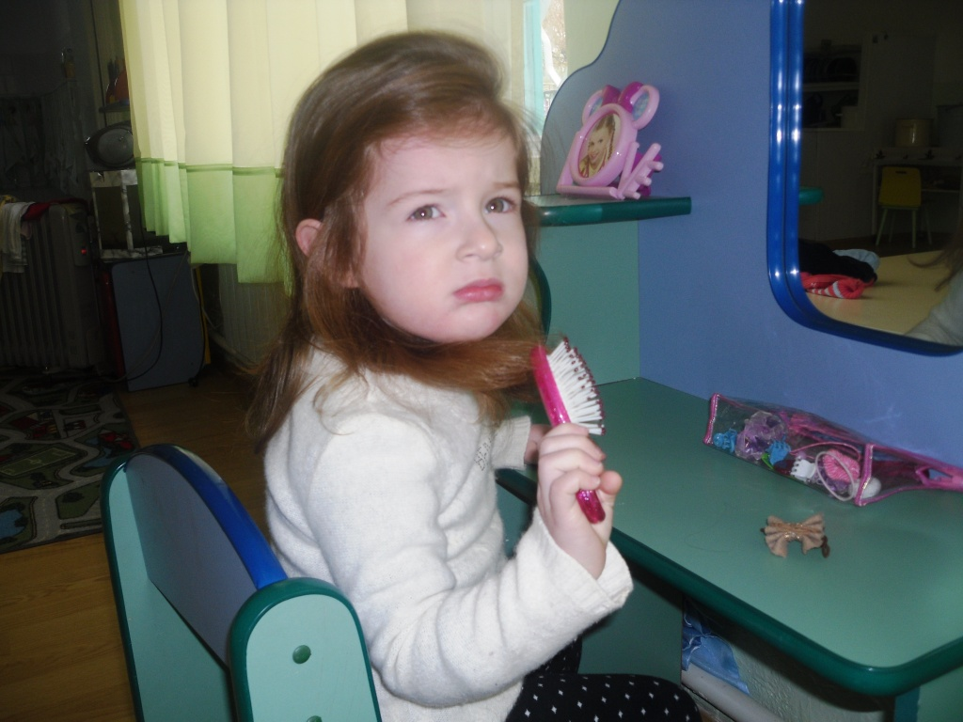
САМОСТОЯТЕЛЬНО РАСЧЕСЫВАТЬСЯ

Slide 18
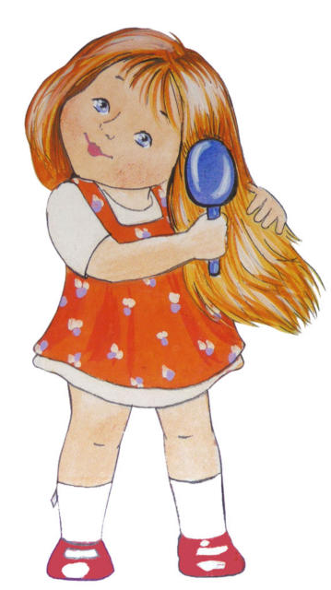
СПАСИБО
ЗА
ВНИМАНИЕ!

